Slide 1
النظافة من الايمان
المعلمة
ماجدة ابو سبيت

Slide 2
تعريف الحديث:
هو قول الرسول محمد صلى الله عليه وسلم

Slide 3
سنتعلم اليوم الحديث الثاني صفحة 35 بالكتاب
«تنظفـوا فإن الإسلام نظيـف»

Slide 4
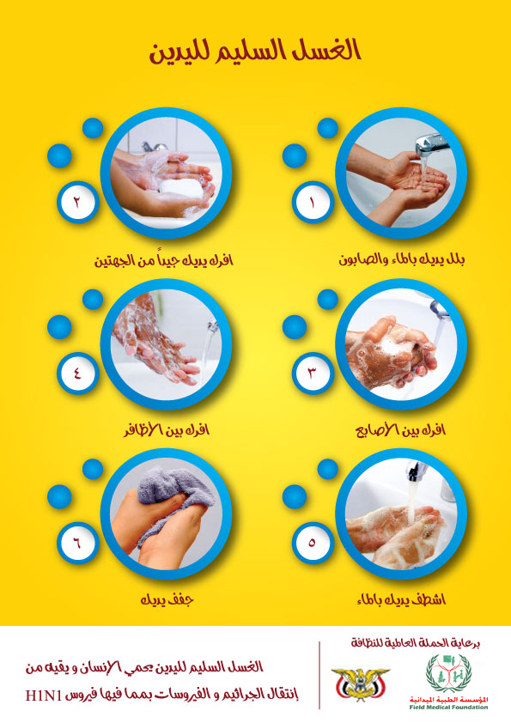
طريقة غسل اليدين

Slide 5
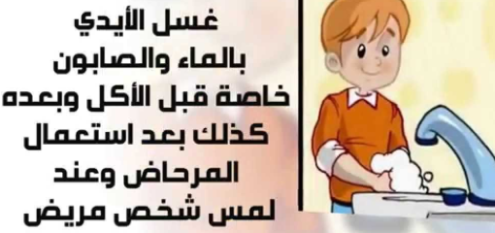
غسل الايدي

Slide 6
النظافة

Slide 7
ماذا يتوجب علينا ان نفعل لكي نحصل على بيئة نظيفة؟

Slide 8
انواع النظافة

Slide 9
تشمل النظافة الشخصية

Slide 10
نظافة اسنانه

Slide 11
ادوات النظافة

Slide 15
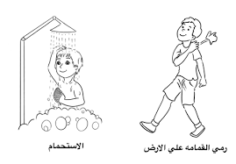
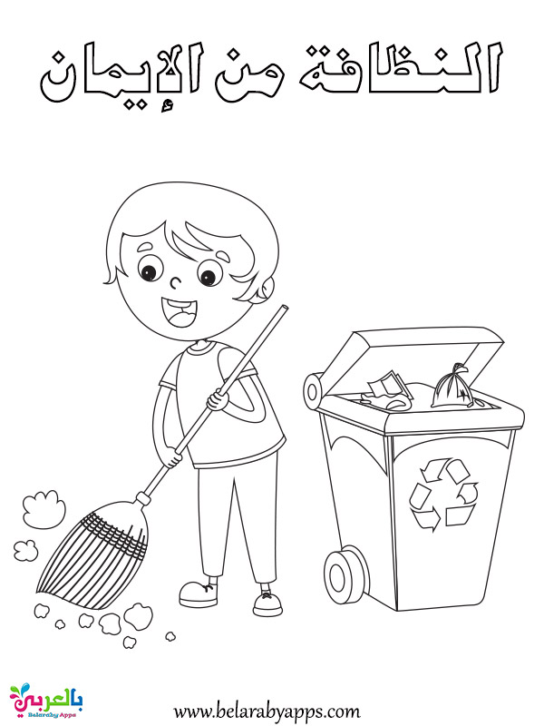
لون السلوك الصحيح

Slide 16
لون:

